Slide 1
逻辑回归 (Logistic Regression)
2021年秋季 《深度学习导论》课程 第一次上机实验
主讲：连德富 特任教授 | 博士生导师
邮箱：liandefu@ustc.edu.cn
助教：冯超，毕昊阳
邮箱：chaofeng@mail.ustc.edu.cn
bhy0521@mail.ustc.edu.cn

Slide 2
本章内容
实验原理
Logistic Regression简要回顾
实验介绍
实验流程指引和数据集介绍
实验要求
代码和报告要求

Slide 3
本章内容
实验原理
Logistic Regression简要回顾
实验介绍
实验流程指引和数据集介绍
实验要求
代码和报告要求

Slide 4
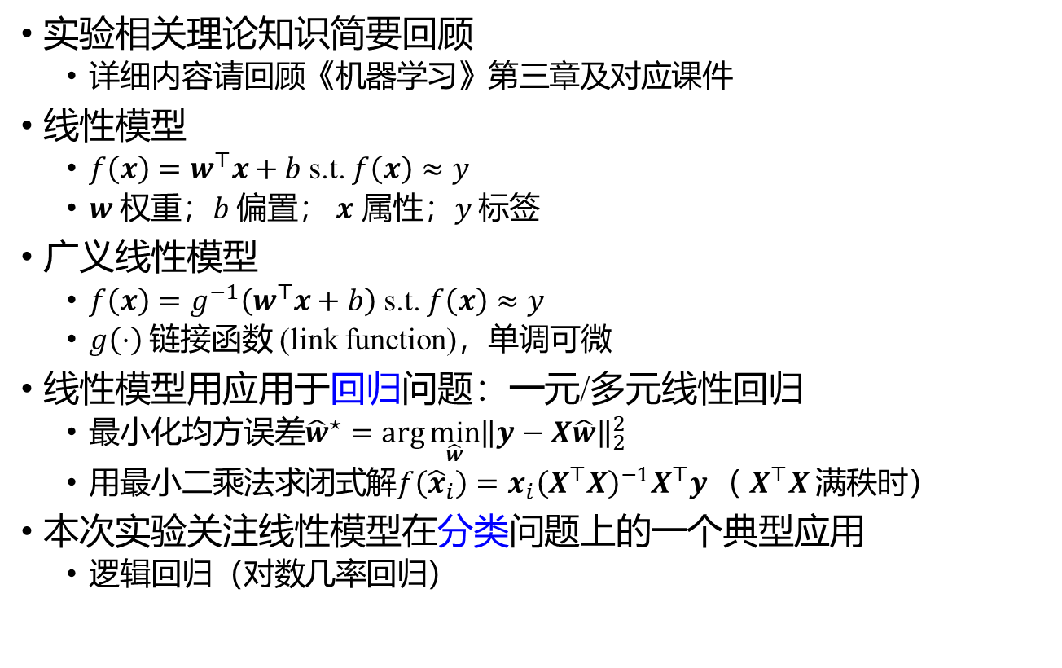
实验原理
实验相关理论知识简要回顾
详细内容请回顾《机器学习》第三章及对应课件
线性模型
$f\left(x\right)=w^{⊤}x+b$ s.t. $f\left(x\right)≈y$
$w$ 权重；$b$ 偏置； $x$ 属性；$y$ 标签
广义线性模型
$f\left(x\right)=g^{−1}\left(w^{⊤}x+b\right)$ s.t. $f\left(x\right)≈y$
$g\left(⋅\right)$ 链接函数 (link function)，单调可微
线性模型用应用于回归问题：一元/多元线性回归
最小化均方误差${\hat{w}}^{⋆}={\arg{\min_{\hat{w}}\left\|y−X\hat{w}\right\|}}_{2}^{2}$
用最小二乘法求闭式解$f\left({\hat{x}}_{i}\right)=x_{i}{\left(X^{⊤}X\right)}^{−1}X^{⊤}y$ （ $X^{⊤}X$满秩时）
本次实验关注线性模型在分类问题上的一个典型应用
逻辑回归（对数几率回归）

Slide 5
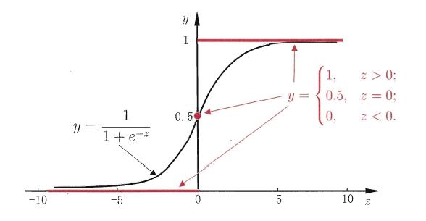
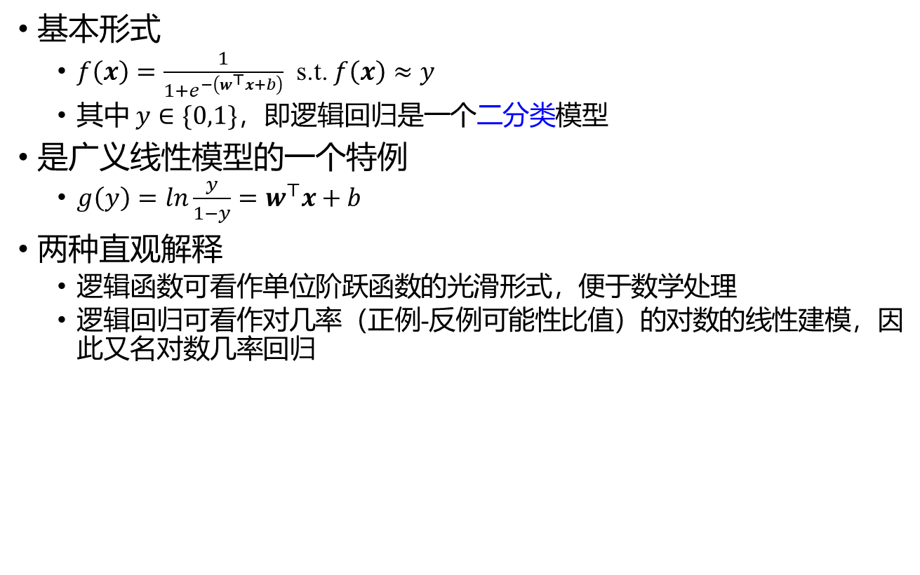
逻辑回归
基本形式
$f\left(x\right)=\frac{1}{1+e^{−\left(w^{⊤}x+b\right)}}$ s.t. $f\left(x\right)≈y$
其中 $y∈\{0,1\}$，即逻辑回归是一个二分类模型
是广义线性模型的一个特例
$g\left(y\right)=ln\frac{y}{1−y}=w^{⊤}x+b$
两种直观解释
逻辑函数可看作单位阶跃函数的光滑形式，便于数学处理
逻辑回归可看作对几率（正例-反例可能性比值）的对数的线性建模，因此又名对数几率回归

Slide 6
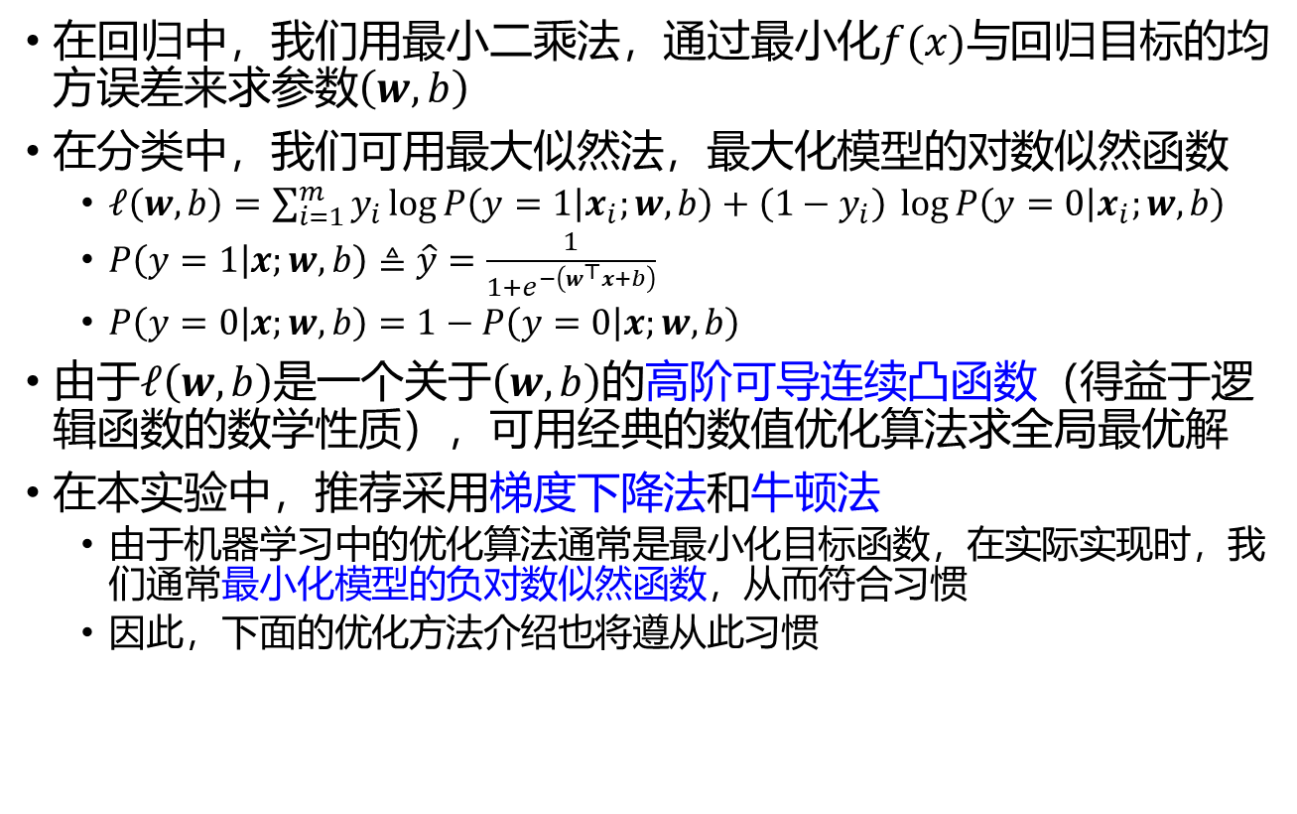
优化目标
在回归中，我们用最小二乘法，通过最小化$f(x)与$回归目标的均方误差来求参数$\left(w,b\right)$
在分类中，我们可用最大似然法，最大化模型的对数似然函数
$ℓ\left(w,b\right)=\sum_{i=1}^{m}{y_{i}\log{P\left(y=1 | x_{i};w,b\right)}+\left(1−y_{i}\right) \log{P\left(y=0 | x_{i};w,b\right)}}$
$P\left(y=1 | x;w,b\right)≜\hat{y}=\frac{1}{1+e^{−\left(w^{⊤}x+b\right)}}$
$P\left(y=0 | x;w,b\right)=1−P\left(y=0 | x;w,b\right)$
由于$ℓ\left(w,b\right)$是一个关于$\left(w,b\right)$的高阶可导连续凸函数（得益于逻辑函数的数学性质），可用经典的数值优化算法求全局最优解
在本实验中，推荐采用梯度下降法和牛顿法
由于机器学习中的优化算法通常是最小化目标函数，在实际实现时，我们通常最小化模型的负对数似然函数，从而符合习惯
因此，下面的优化方法介绍也将遵从此习惯

Slide 7
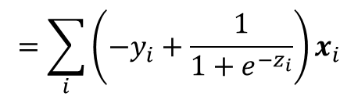
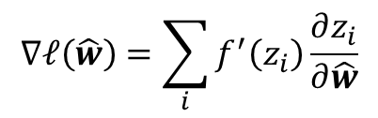
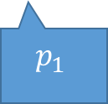

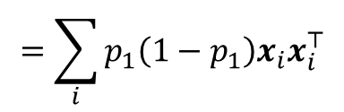
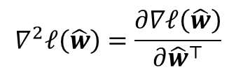
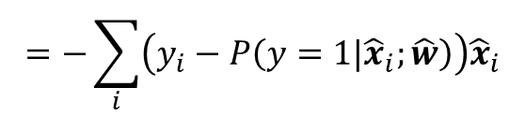
优化方法（详见课件）
负对数似然 $ℓ\left(\hat{w}\right)=\sum_{i=1}^{m}{\left(−y_{i}{\hat{w}}^{⊤}{\hat{x}}_{i}+\log\left(1+e^{{\hat{w}}^{⊤}{\hat{x}}_{i}}\right)\right)}$
$$∇ℓ\left(\hat{w}\right)=\sum_{i}{f^{′}\left(z_{i}\right)\frac{∂z_{i}}{∂\hat{w}}}$$
$$=\sum_{i}{\left(−y_{i}+\frac{1}{1+e^{−z_{i}}}\right)x_{i}}$$
一阶导数
$$=−\sum_{i}{\left(y_{i}−P\left(y=1|{\hat{x}}_{i};\hat{w}\right)\right){\hat{x}}_{i}}$$
$$p_{1}$$
二阶导数
$$∇^{2}ℓ\left(\hat{w}\right)=\frac{∂∇ℓ\left(\hat{w}\right)}{∂{\hat{w}}^{⊤}}$$
$$=\sum_{i}{p_{1}\left(1−p_{1}\right)x_{i}x_{i}^{⊤}}$$

Slide 8
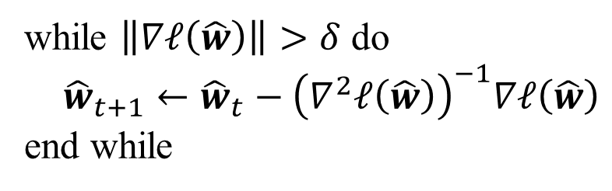
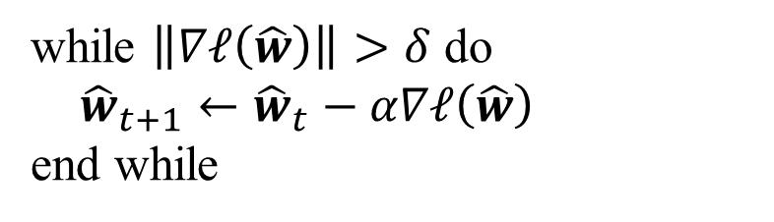


优化方法（详见课件）
梯度下降法
牛顿法
while $\left\|∇ℓ\left(\hat{w}\right)\right\|>δ$ do
${\hat{w}}_{t+1}←{\hat{w}}_{t}−α∇ℓ\left(\hat{w}\right)$
end while
$${\hat{w}}_{t+1}$$
$${\hat{w}}_{t}$$
while $\left\|∇ℓ\left(\hat{w}\right)\right\|>δ$ do
${\hat{w}}_{t+1}←{\hat{w}}_{t}−{\left(∇^{2}ℓ\left(\hat{w}\right)\right)}^{−1}∇ℓ\left(\hat{w}\right)$
end while

Slide 9
本章内容
实验原理
Logistic Regression简要回顾
实验介绍
实验流程指引和数据集介绍
实验要求
代码和报告要求

Slide 10
实验简介
本次实验的总体流程是完成逻辑回归的代码实现，并在给定数据集上进行训练和验证/测试
具体来说，同学们需要实现以下步骤
读取训练数据集(training set)和测试数据集(testing set)
（如有必要）对数据进行预处理
初始化逻辑回归模型
实现优化算法（推荐梯度下降法或牛顿法，择一即可）
在训练数据集上进行模型的参数优化，要求该步骤在有限时间内停止（即具备收敛性）
在测试数据集上进行测试，并输出测试集中样本的预测结果（即具备准确性）
最后，完成实验报告
实验需要提交代码和实验报告
助教将通过脚本运行代码来验证算法实现的收敛性和准确性
助教将阅读实验报告来检验同学对实验和算法的理解
具体的要求将在第三节《实验要求》中说明

Slide 11
数据集介绍
Breast cancer wisconsin (diagnostic) dataset （威斯康星州乳腺癌（诊断）数据集）
569条数据，30个属性（无缺失值），二分类标签
具体的数据描述可见UCI Machine Learning Repository: Breast Cancer Wisconsin (Diagnostic) Data Set
发放的数据集包含三个文件
wdbc.data：所有数据
wdbc_train.data：助教从wdbc.data中随机切分出来的训练集数据
wdbc_test.data: 助教从wdbc.data中随即切分出来的测试集数据
数据格式
三个文件都是普通的文本文件，.data并不代表特殊的文件格式
每个文件中，每一行表示一条数据样例，以逗号分隔，其中第1列为数据id，第2列为数据标签（有M，B两种值），其余30列依次为30个属性
其中，wdbc_test.data的第二列（标签列）都是？，即代码中不应使用该文件中的标签
为测试统一，请所有同学假设输入文件都是该格式，不要改动数据格式

Slide 12
本章内容
实验原理
Logistic Regression简要回顾
实验介绍
实验流程指引和数据集介绍
实验要求
代码和报告要求

Slide 13
代码要求
每位同学将代码实现在单一的python文件中，并命名为logistic_regression_学号.py，其中学号用自己的实际学号代替
助教在测试代码时使用如下命令运行代码
python logistic_regression_学号.py [train_set] [test_set]
其中[train_set]和[test_set]分别是训练集和测试集的路径，因此，同学们在代码中请勿将文件路径硬编码，而应作为命令行参数
代码必须且只能在标准输出中输出test_set中样例对应的分类预测，每行一个，如下所示
M
B
M
M
…

Slide 14
代码要求
助教进行测试时，会采用自己重新切分的train_set和test_set，而非发放的train_set和test_set，以保证算法的泛化性和测试的公平性
因此，代码中也不可将训练集和测试集的样例数量等信息进行硬编码
准确性验证：助教用脚本计算代码针对test_set的预测结果的准确率(acc)作为评价指标
收敛性验证：助教运行代码时会有代码运行时间上限（暂定300s）
该数据集很小，正确实现的代码应很快收敛
代码实现时也应注意给出合理的停止条件
最终评判标准
代码在规定时间内运行结束并给出规定的标准输出
代码所给出的预测结果准确率大于等于0.9

Slide 15
代码要求
注意事项
严禁在代码中直接使用scikit-learn等算法库直接实现算法，优化算法的核心代码必须手动实现
但允许使用numpy、pandas等库进行必要的数据表示和预处理
自己在测试的过程中请注意数据泄露问题，例如，请不要使用所有数据集进行训练，否则助教的测试结果很可能低于本地的“测试”结果，最终评价分只以助教运行结果为准

Slide 16
实验报告要求
除源代码外，每位同学需上交一份pdf格式的实验报告，命名为MLlab1_report_学号.pdf，其中学号以自己的实际学号代替
实验报告至少须包含以下内容
实验要求
实验原理
核心代码的贴图和讲解（如代码中有清楚的注释可不另外讲解）
（可选）实验中遇到的问题及解决方案
实验结果的展示（最终准确率，数据可视化，训练过程中loss的可视化等）（注：这些内容只展示在实验报告中，不应在最终提交的代码里有额外输出）

Slide 17
实验提交
每位同学应将命名为MLlab1_学号.zip的压缩包发送至邮箱 bhy0521@mail.ustc.edu.cn
压缩包中包含以下两个文件
logistic_regression_学号.py
MLlab1_report_学号.pdf
请遵守命名规范

